Slide 1
Projects Module (PM)
Una guía paso a paso

Slide 2
Esta guía paso a paso cubre:
Iniciar sesión en el Project Module
Registrar Nueva Organización
Crear un Nuevo Proyecto
Editar un Proyecto
Clonar/Copiar Proyecto Existente
Agregar Nuevos Editores/Propietarios de Proyecto
Ver el Registro de Actividades del Proyecto
Agregar o Revisar Comentarios
Aprobar Proyectos: Tanto para Proyectos de un Solo Cluster como de Múltiples Clusters
Eliminar Proyectos
Editar y Cambiar el Estado del Proyecto
Revisar Proyectos Publicados
Descargar datos de proyectos
Recursos

Slide 3
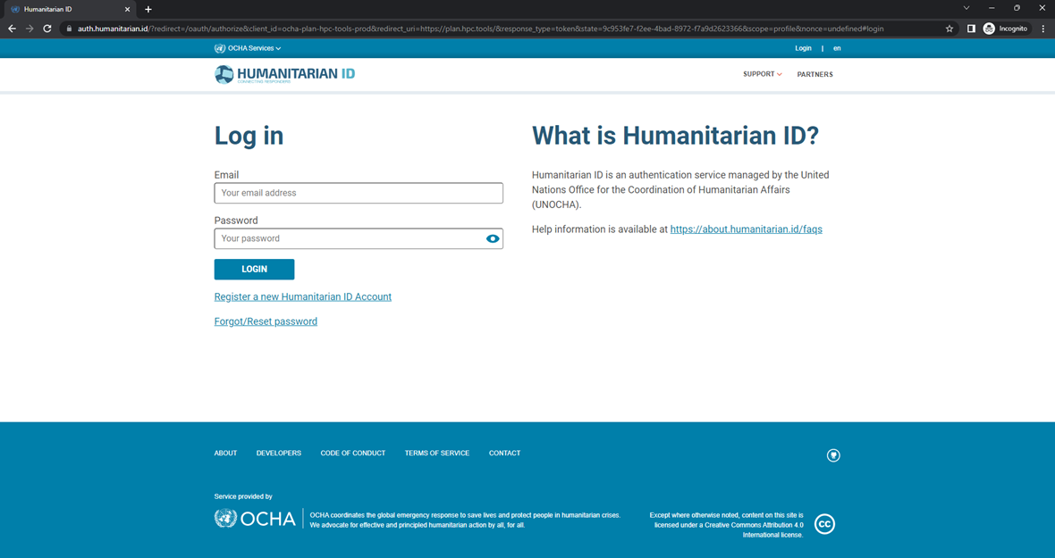
Iniciar sesión en el Project Module
Ingresa tus credenciales H.ID:
  Si no tienes un H.ID, por favor crea un perfil en humanitarian.id.
  Si estás iniciando sesión por primera vez:
    H.ID te pedirá autorizar a PM. Por favor, hazlo.
    PM solicitará agregar la organización y el país. Por favor, añade estos detalles.

Slide 4
Iniciar sesión en el Project Module
Ahora que te has registrado, ve a https://projects.hpc.tools y inicia sesión.
NOTAS IMPORTANTES
Solo los socios apelantes cargan proyectos en HPC, no los socios implementadores.
No es necesario que cargues tu proyecto en el Formulario de Proyecto en línea de una vez. Si guardas las páginas en las que trabajaste, puedes continuar más tarde. En la página de inicio del HPC Project Module, verás el proyecto que comenzaste. Haz clic en ‘Edit' para continuar trabajando.

Slide 5
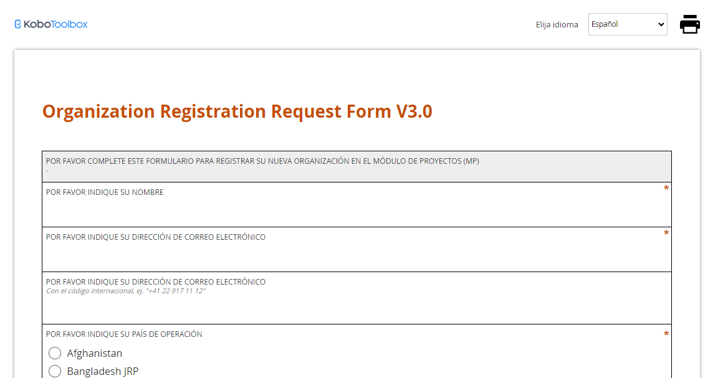
Registrar Nueva Organización - Enviar solicitud de registro (Para Socios)
La base de datos del Módulo de Proyectos de HPC ya cuenta con más de 12,000 organizaciones registradas que los socios DEBEN reutilizar. Una vez que una organización esté registrada, puede registrar proyectos.
Los socios (que envían una SOLICITUD para ser registrados) y los Planificadores Principales de OCHA o la agencia líder del llamado deben VERIFICAR y realizar una búsqueda exhaustiva para verificar si la organización ya existe en la base de datos o no, con el fin de evitar duplicados o registros incorrectos. Si la organización no se encuentra en la base de datos, los socios deberán completar un breve formulario KoBo solicitando el registro: Enlace

Slide 6
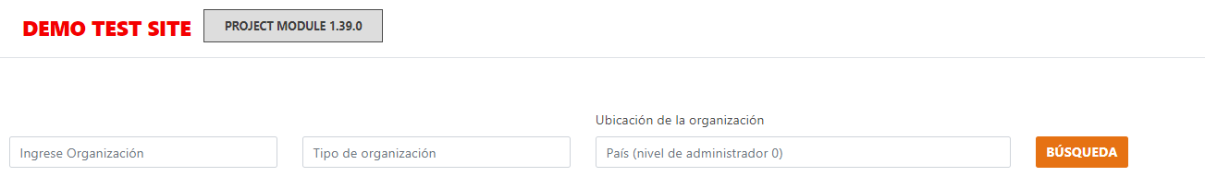
Registrar Nueva Organización – Verificar y Registrar (Para Planificadores Principales)
Después de que se haya completado una solicitud, un Planificador Principal debe VERIFICAR la solicitud, confirmar si las organizaciones que la solicitan pueden registrarse en el sistema o no, y si no pueden, REGISTRAR la organización. Los pasos son los siguientes:
Abre el archivo Excel de Datos de Registro de Organización de KoBo en modo de escritorio. Actualiza los datos haciendo clic con el botón derecho y filtrando por Fecha de Envío y Operación para ver qué organización(es) ha(n) enviado recientemente una SOLICITUD de registro.
Ve al Módulo de Project Module → Administradora→ Administrar organizaciones y realiza una búsqueda de la organización para verificar si la organización ya existe. Escribe el nombre o la abreviatura y haz clic en el botón [Buscar]. Si la organización existe, por favor, informa al socio (a través del correo electrónico proporcionado en el formulario de solicitud) y proporciónales el nombre exacto que encontraste y que deben usar.
    - Alternativamente, utiliza la hoja de cálculo de Organizaciones Maestras para encontrar la organización (haz clic con el botón derecho y actualiza para obtener la lista actualizada)

Slide 7
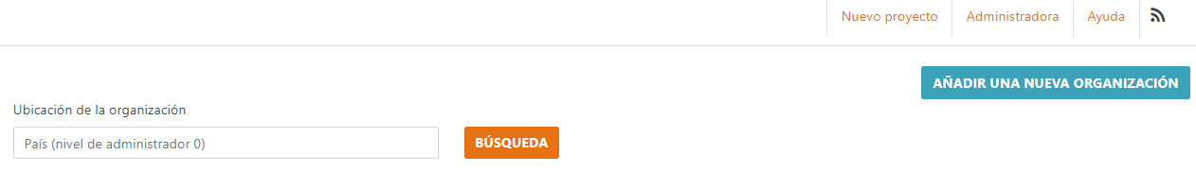
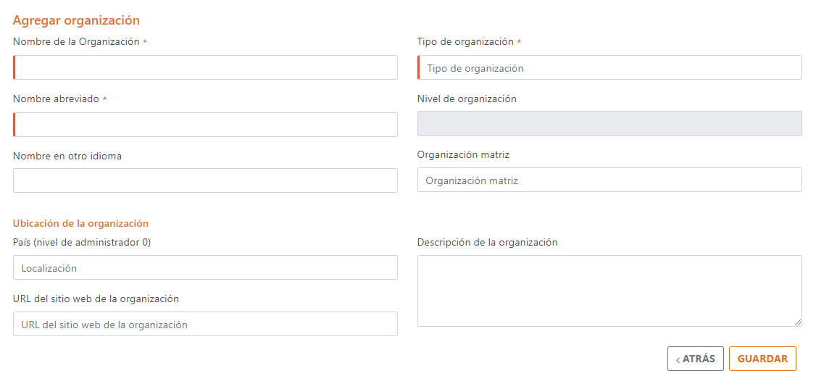
Registrar Nueva Organización – Verificar y Registrar (Para Planificadores Principales)
  Si no encuentras la organización, haz clic en ‘Añadir una nueva Organización’. Completa TODOS los detalles disponibles de la organización (columnas amarillas en el archivo de Excel de KoBo). Presta atención a los campos obligatorios. Sigue la guía para 'Tipo de Organización y Subtipo' según las instrucciones en la siguiente página.
En caso de que los Planificadores Principales necesiten actualizar una organización que ya está registrada, se comunicarán con MATS en HPC HQ para hacerlo a través de los canales normales, es decir, el canal de Equipos de Soporte de HPC
Ten en cuenta que el registro de organizaciones debe cumplir con los estándares establecidos que se encuentran disponibles en las páginas 12-28 de la Guía del Usuario del Projects Module. OCHA HQ puede ofrecer una sesión dedicada para el registro de organizaciones o una capacitación de actualización si es necesario

Slide 8
Registrar Nueva Organización - Seleccionar el Tipo y Subtipo de Organización Correctos
Al completar el formulario 'Agregar Organización' en PM, presta especial atención al 'Tipo y Subtipo de Organización', ya que esta información tendrá implicaciones importantes.
En general, hay 4 tipos con sus respectivos subtipos. Consulta la tabla a continuación y en la página siguiente para obtener un resumen..

Slide 9
Registrar Nueva Organización– Seleccionar el Tipo y Subtipo de Organización Correctos
Cuando se selecciona un tipo de organización y subtipo específico, el sistema generará automáticamente un grupo en el que se ubica la categoría seleccionada, de acuerdo con las normas del Gran Pacto.
Realiza una verificación exhaustiva y consulta con el equipo de HPC HQ para obtener orientación y asesoramiento en casos difíciles, como organizaciones transfronterizas.

Slide 10
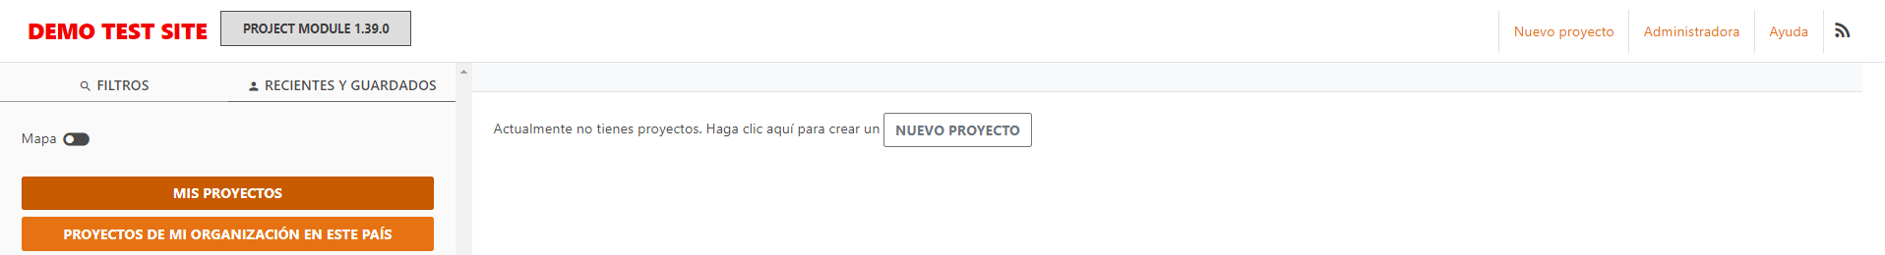
Crear un nuevo proyecto
En la página de inicio del módulo de proyectos de HPC, haz clic en 'Nuevo Proyecto' para comenzar.

Slide 11
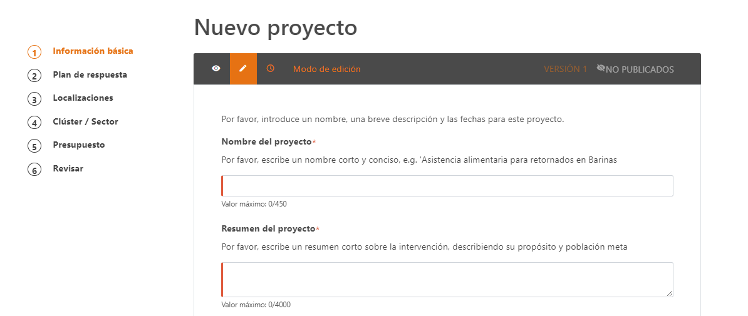
Pestaña de Información Básica
Una vez en la página de creación del proyecto, escribe (o copia y pega) la información en los campos correspondientes.
Todos los campos obligatorios en la plataforma en línea están marcados con un asterisco naranja (*) y resaltados con una barra roja.
En la parte izquierda de la pantalla, verás un panel de navegación que indica las pestañas y el progreso del seguimiento.

Slide 12
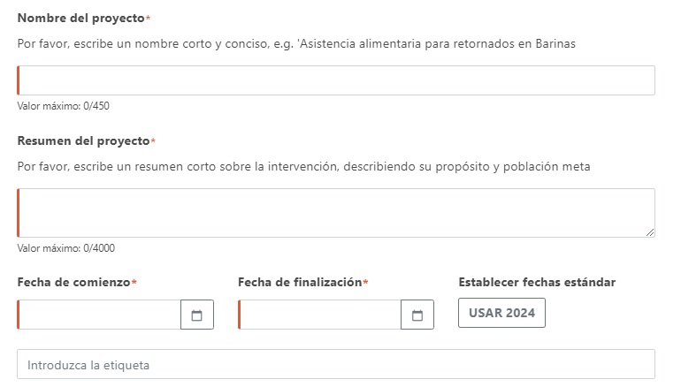
Pestaña de Información Básica: Agregar detalles del proyecto
Añadir el Nombre del Proyecto y el Resumen del Proyecto.
Agregar Fecha de Inicio y Fecha de Finalización: puedes hacer clic en 'USAR 2024'. Este campo tiene implicaciones financieras. Las fechas de inicio y finalización deben reflejar SOLAMENTE la parte que está cubierta en el año específico. Por ejemplo, si el proyecto es un proyecto de varios años que comienza en algún momento en 2023 y termina en 2025, incluye para los planes de 2024 una fecha de inicio del 01/01/2024 y una fecha de finalización del 31/12/2024.
Omitir la opción de Etiquetas del Proyecto
1. Descripción General (Nombre, Resumen, Contactos)

Slide 13
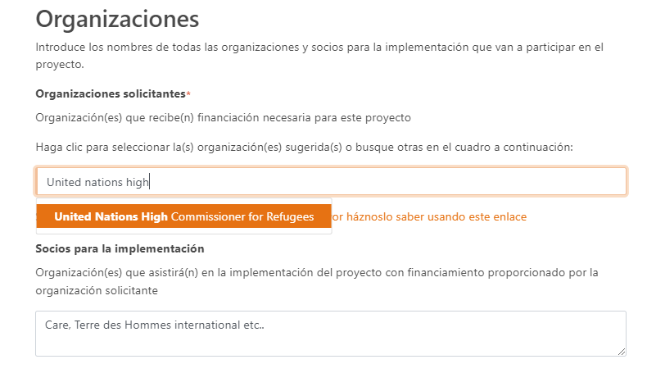
Basic Info Tab: Add the Organization
Busca la(s) Organización(es) Apelante(s) escribiendo el nombre de la organización y haciendo clic en el nombre que aparece en el cuadro emergente, tal como se ilustra a continuación.
  Si no puedes encontrar la organización en la lista, por favor, envía una solicitud para que tu organización sea registrada haciendo clic en el enlace (por favor, infórmanos utilizando este enlace).
Añade Socio(s) Ejecutante(s). Para varios socios, agrégalos y sepáralos por comas.
2. Organización(es) Apelante(s)
Nota: Para proyectos con múltiples organizaciones, búscalas y añade a todas.

Slide 14
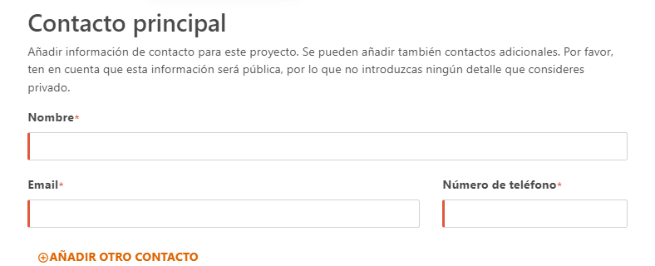
Pestaña de Información Básica: Agregar Contactos
Copia y pega o escribe los detalles del Contacto Principal. Puedes añadir múltiples contactos haciendo clic en
“+ AÑADIR OTRO CONTACTO".
Haz clic en GUARDAR Y SIGUIENTE → para pasar a la siguiente página..
IMPORTANTE: Una buena práctica para pasar de una parte del proyecto a otra es hacer clic en GUARDAR Y SIGUIENTE para permitir que la lógica de implementación se mueva de una etapa a otra.

Slide 15
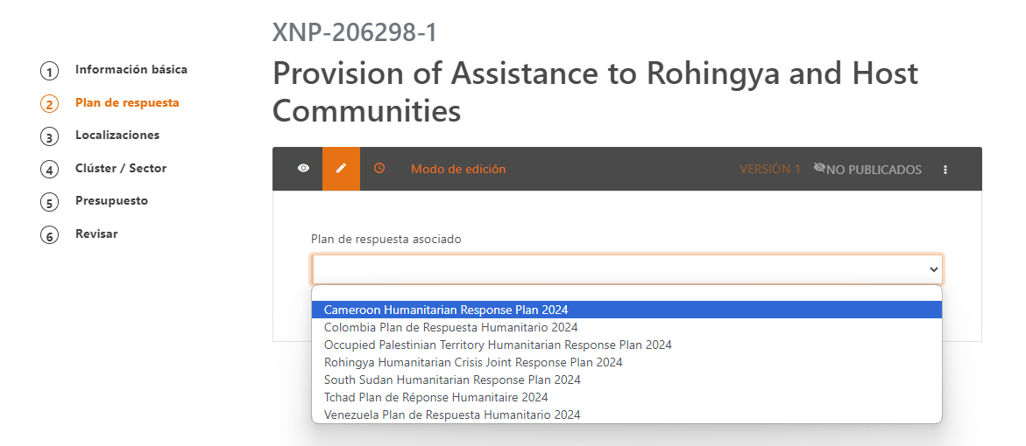
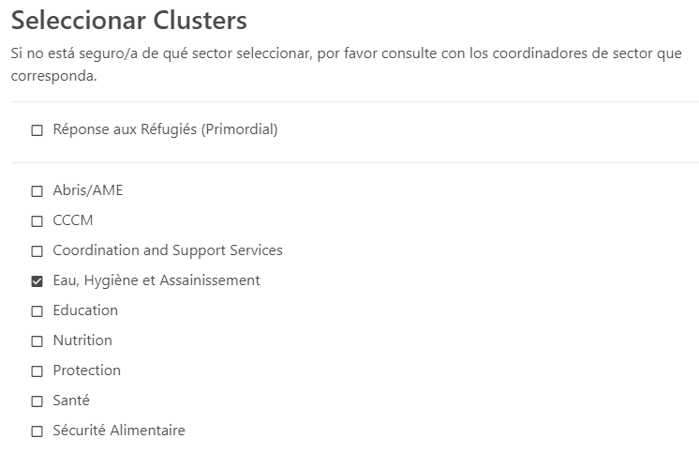
Pestaña de Plan de Respuesta: Vincular a los clústeres
Selecciona el plan de respuesta al que deseas conectar el proyecto. Una vez seleccionado, se mostrará una lista de los Sectores/Clústeres del plan para seleccionar, además de varias preguntas que debes responder.
3. Seleccionando el Plan de Respuesta
4. Seleccionando el/los Clúster(es)
IMPORTANTE: Asegúrate de seleccionar el plan correspondiente al año correcto. Si se selecciona un plan de años anteriores, significa que el proyecto está vinculado incorrectamente y será necesario volver a trabajar en el proyecto para vincularlo al plan y año correctos.

Slide 16
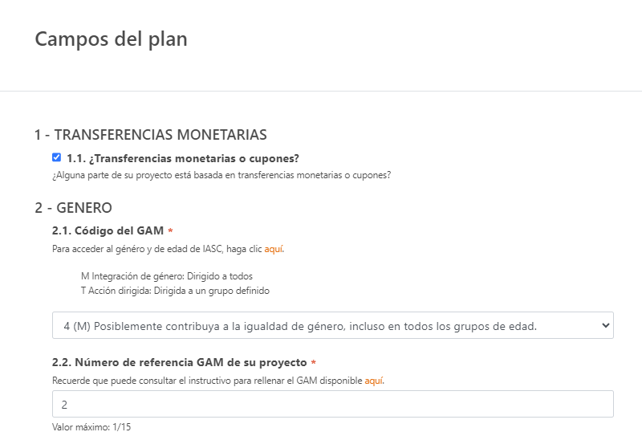
Pestaña de Plan de Respuesta: Responder a las preguntas del proyecto (Campos del Plan)
Es necesario responder a las preguntas del proyecto en los Campos del Plan. Las respuestas a estas preguntas pueden ser texto libre, casillas de verificación, una selección de una lista desplegable o números. Consulta la captura de pantalla a continuación como ejemplo:
Haz clic en GUARDAR Y SIGUIENTE → para pasar a la página de Ubicaciones.

Slide 17
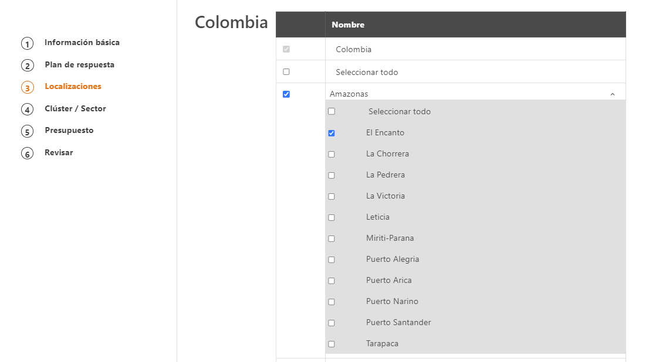
Pestaña de Ubicaciones: Agregar las ubicaciones del proyecto
Marca las ubicaciones donde se implementará el proyecto, en el nivel administrativo inferior disponible.
Haz clic en GUARDAR Y SIGUIENTE → para pasar a la siguiente página.
Admin 0
Admin 1
Admin 2
5. Ubicación
(es decir, dónde se implementarán los proyectos)

Slide 18
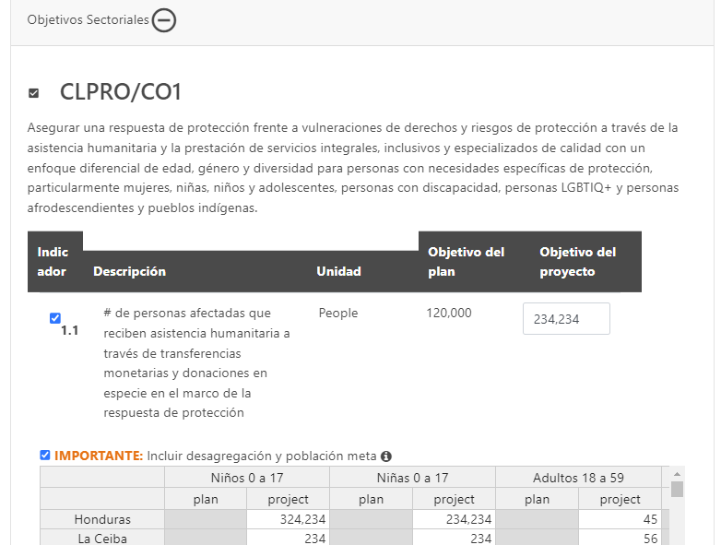
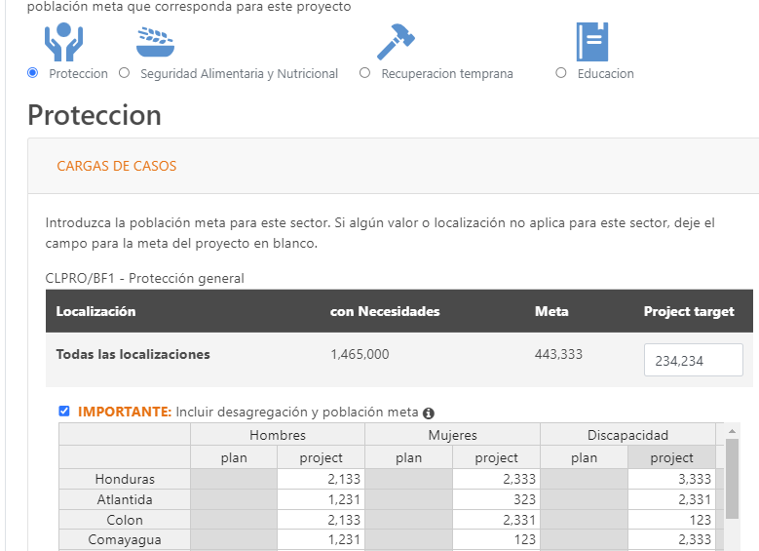
Pestaña de Clúster/Sector: Agregar los objetivos del proyecto en comparación con los objetivos del clúster
Añadir los objetivos del proyecto, incluyendo a nivel de indicadores.
Agregar los objetivos desglosados para indicar
las cantidades de tu proyecto por ubicación.
Objetivos de las actividades
6. Marco de Plan
por ejemplo, Objetivo del proyecto frente a los objetivos del plan/clúster(es)
Caseloads
(Personas objetivo)

Slide 19
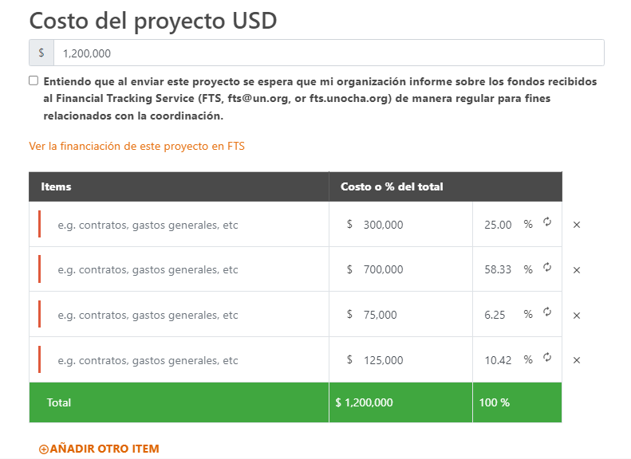
Pestaña de Presupuesto: Agregar el costo total y los elementos presupuestarios.
Agrega el presupuesto general del proyecto en el campo 'Costo del Proyecto en USD' y luego enumera los elementos presupuestarios con su costo para cada uno. También puedes agregar porcentajes para cada elemento en lugar del monto completo, y el sistema calculará automáticamente el costo sin necesidad de agregarlo manualmente.
Añade más elementos de línea haciendo clic en 'AGREGAR OTRO ELEMENTO DE LÍNEA'
7. Presupuesto
por ejemplo, desglosado por clústeres y agencias apelantes
Nota: Si el costo total del proyecto ingresado en la parte superior de la página no coincide con el desglose de los elementos presupuestarios, el color de la barra Total se mostrará en ROJO (ver captura de pantalla). Una vez que todos los números coincidan nuevamente, la barra Total se volverá VERDE

Slide 20
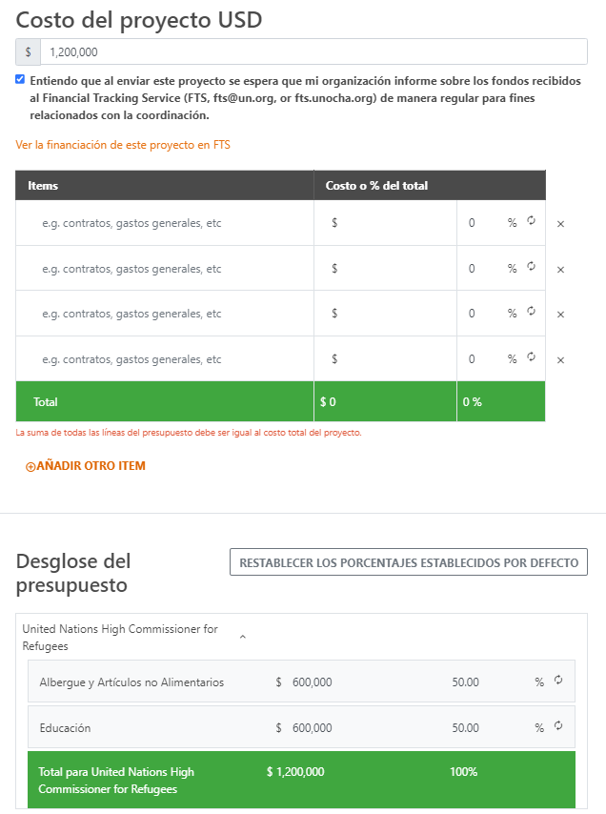
Pestaña de Presupuesto: Agregar el desglose del presupuesto por clúster/organización
Puedes eliminar una fila haciendo clic en la 'x' junto a la fila.
Marca la casilla de verificación de descargo de responsabilidad en la que confirmas que informarás a FTS cuando el proyecto reciba financiamiento.
IMPORTANTE: Es fundamental que envíes informes de fondos a FTS de forma regular utilizando la plantilla estándar.
Nota: Si el proyecto tiene dos o más clústeres u organizaciones apelantes, se requerirá un desglose del presupuesto para cada clúster/organización, como se ilustra aquí.
Haz clic en GUARDAR Y SIGUIENTE → para pasar a la siguiente página.

Slide 21
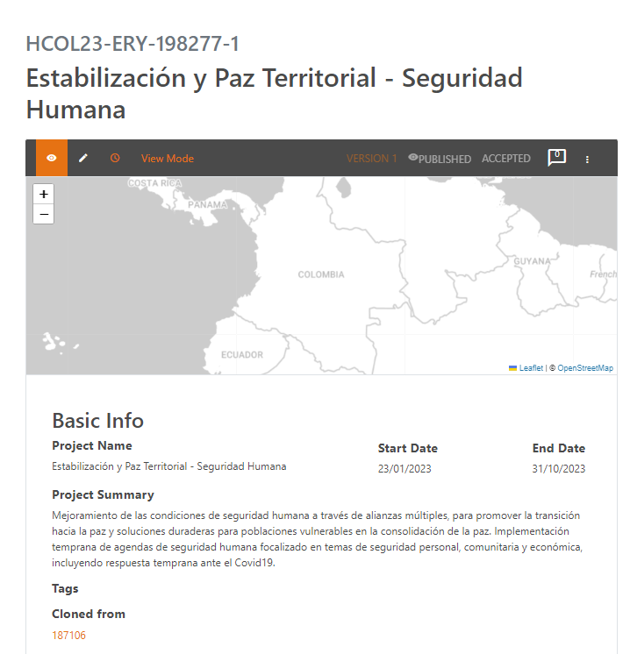
Enviar el Proyecto
Ahora tienes todos los detalles agregados para su revisión.
Si necesitas modificar alguna información, puedes hacerlo haciendo clic en ← ANTERIOR en la parte inferior. Cuando termines de realizar cambios, asegúrate de avanzar al siguiente paso haciendo clic en GUARDAR Y SIGUIENTE → hasta la última página.
Si has terminado y completado los cambios, haz clic en ENVIAR EL PROYECTO PARA REVISIÓN.
IMPORTANTE: Una vez que se envía el proyecto, tendrá acceso restringido para editarlo. Por lo tanto, asegúrate de revisarlo minuciosamente antes de enviarlo.

Slide 22
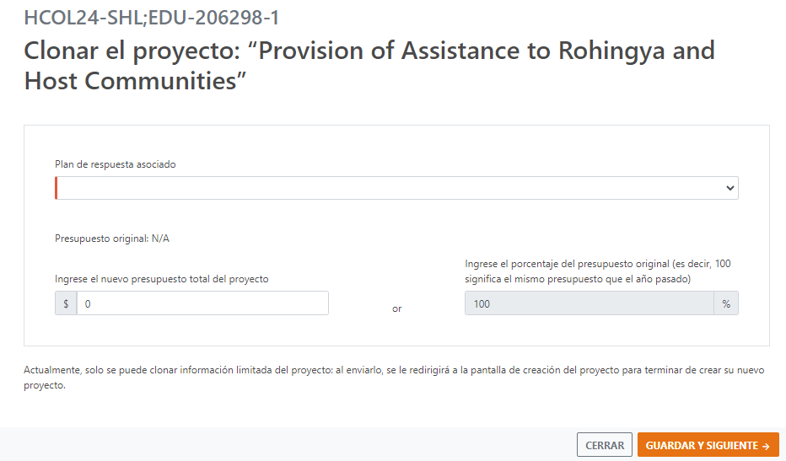
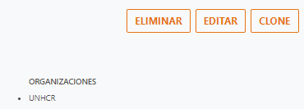
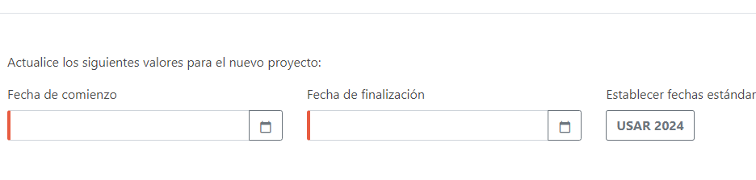
Clonar/Copiar Proyecto Existente
Esta función permite crear una nueva copia de un proyecto existente en lugar de crearlo desde cero. El proyecto clonado será similar al proyecto de origen pero tendrá un nuevo ID. El nuevo proyecto no se enviará hasta que se revise y actualicen los números, luego se podrá enviar para su revisión. A continuación, se describen los pasos para clonar proyectos:
Desde la página de inicio del Módulo de Proyectos, haz clic en el botón [Clonar] del proyecto de origen.
Actualiza las fechas de inicio y finalización para reflejar el nuevo año.
Selecciona el Plan de Respuesta y introduce el presupuesto (ya sea como costo total del proyecto o como porcentaje del costo del proyecto de origen).
Selecciona el plan de destino para el nuevo proyecto
Indica el presupuesto total del nuevo proyecto en números o como porcentaje.

Slide 23
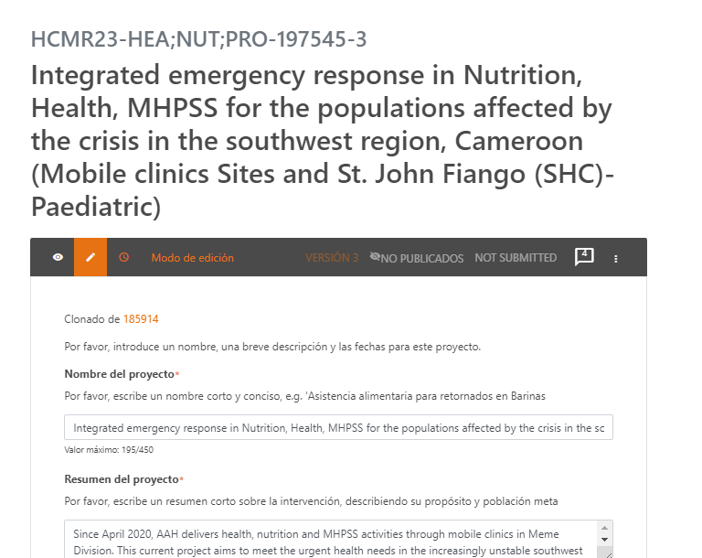
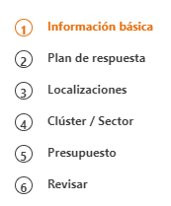
Clonar/Copiar Proyecto Existente
Se creará un nuevo proyecto con la indicación del ID del proyecto de origen y te dirigirá a la página de Información Básica para comenzar a revisar y actualizar la información del nuevo proyecto.
"Después de actualizar la Información Básica, haz clic en GUARDAR Y SIGUIENTE. Sigue este mismo procedimiento para todas las pestañas, incluida la introducción de los objetivos en la pestaña de Clúster/Sector. El desglose del presupuesto en la pestaña de Presupuesto se llenará automáticamente, por lo que no es necesario actualizarlo si no es necesario.
Una vez que hayas terminado, haz clic en
[Enviar Proyecto para Revisión].
Ingresa primero los objetivos del Clúster/Sector. Estos no se clonan del proyecto anterior y deben crearse antes de guardar
IMPORTANTE: En esta etapa, los proyectos serán revisados y decididos para 'Aprobar', 'Rechazar' o 'Devolver para Editar' por los líderes del clúster. No se necesita ninguna acción por parte de los socios, A MENOS QUE el estado del proyecto sea 'Devuelto para Editar'. En ese caso, los socios deben revisar los comentarios del clúster y volver a enviar el proyecto.
Haz clic en "Enviar" para añadir el proyecto al plan.

Slide 24
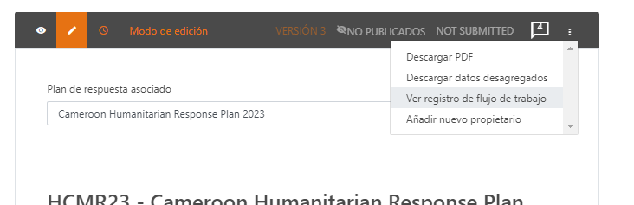
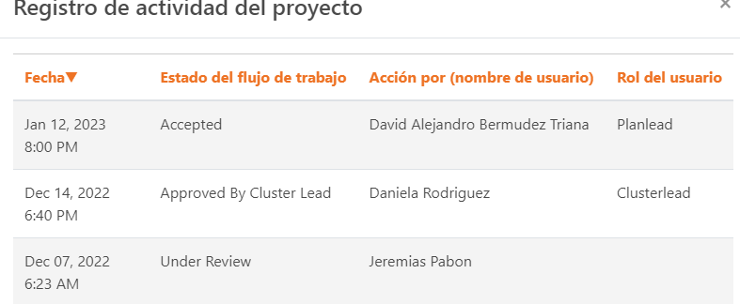
Ver Registro de Actividades del Proyecto
El registro ayuda a los líderes del plan, los clústeres y los socios a saber qué procesos ocurrieron en el proyecto. Esto se puede hacer desde la ventana del proyecto de interés haciendo clic en los tres puntos flotantes -> [Ver registro de flujo de trabajo]. Esto cargará una ventana emergente con una lista de cambios en los estados del proyecto.

Slide 25
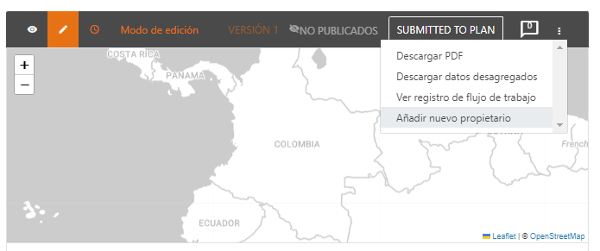
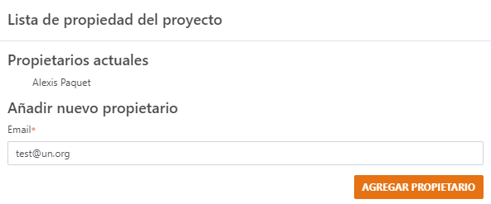
Agregar Nuevos Editores/Propietarios de Proyectos
Es posible agregar uno o más Propietarios de Proyectos para permitir que varios editores editen los proyectos. Haz clic en la opción 'Agregar Nuevo Propietario' en el menú y luego ingresa la dirección de correo electrónico de Humanitarian ID..
En el mismo menú, todos los Propietarios de Proyectos se enumeran bajo 'Propietarios Actuales'

Slide 26
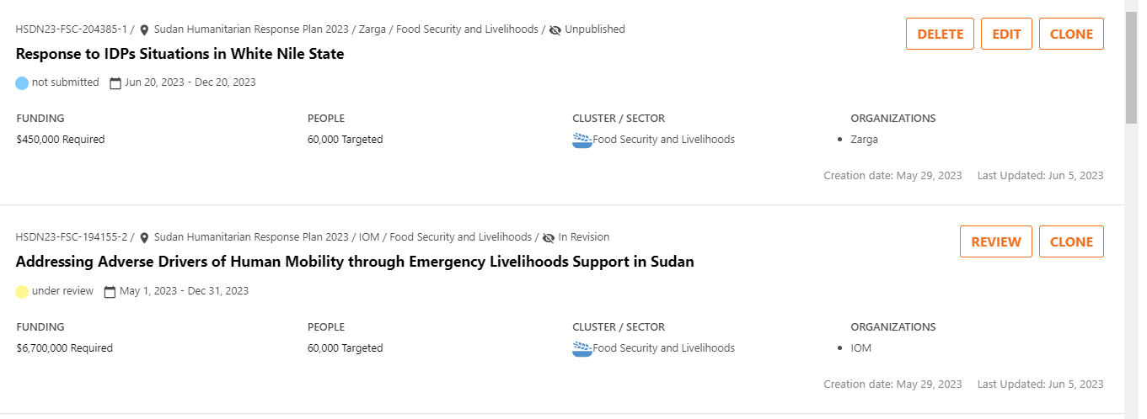
Eliminar Proyectos
Los Líderes de Planes y los Propietarios de Proyectos también tienen la capacidad de eliminar un proyecto. Sin embargo, esto solo se puede hacer SI el estado del proyecto es 'No Enviado’.

Slide 27
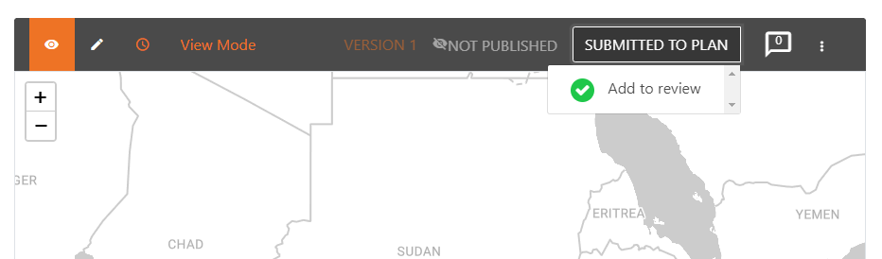
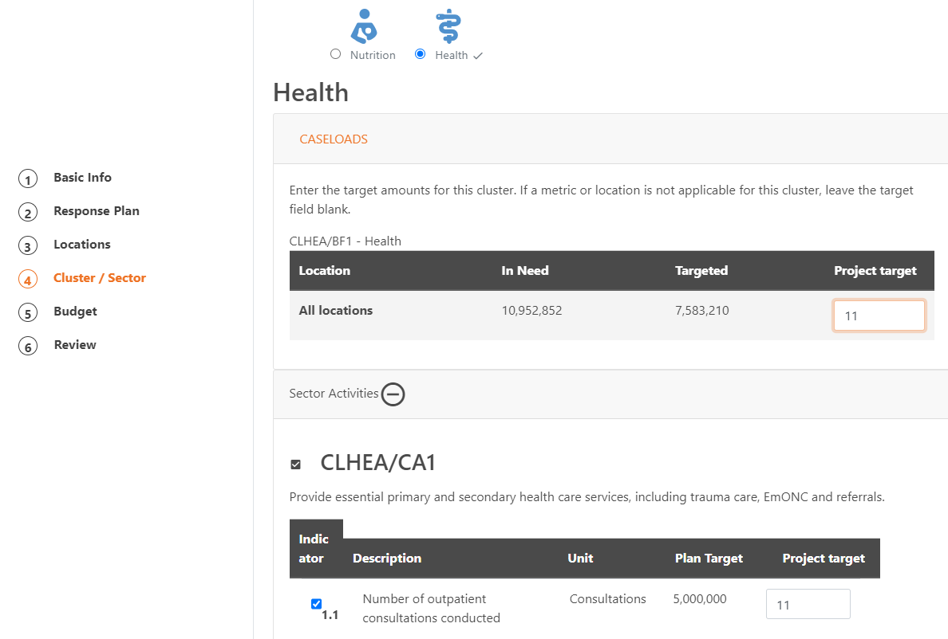
Revisar Proyectos: Navegación
Después de que una organización/socio haya enviado un proyecto, los clústeres deben cambiar su estado a 'En Revisión' haciendo clic en el botón 'Agregar a Revisión'. Cuando está 'En Revisión', los clústeres pueden utilizar las páginas a la izquierda para navegar por los detalles del proyecto

Slide 28
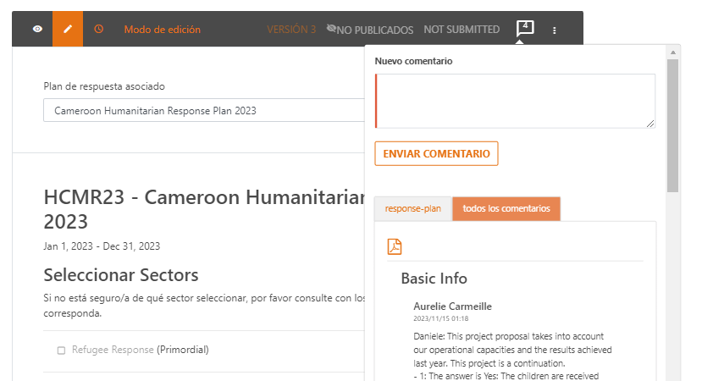
Revisar Proyectos: Agregar/Previsualizar Comentarios
Durante el proceso de revisión, los líderes de clúster pueden resaltar o plantear ciertos puntos a los socios a través de la función de comentarios, que se pueden agregar/ver como se explica en la pantalla de abajo.
En caso de que sea necesario comunicar cambios importantes a los socios, los líderes de clúster deberán cambiar el estado del proyecto a 'Devuelto para Editar' para que los socios puedan revisar y volver a enviar el proyecto.

Slide 29
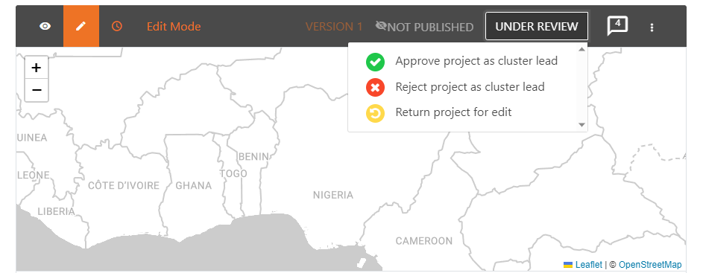
Proyectos Aprobados: Aprobación por Clúster Individual
Después de que se concluye el proceso de revisión de los líderes de clúster, ellos deciden ‘Approve', ' Reject ‘ o ‘Returned for Edit ' el proyecto.
  - Si el proyecto es Aprobado o Rechazado, los socios y los líderes de clúster no pueden realizar cambios.
  - Si el proyecto es Devuelto para Editar, el socio debe realizar cambios en su proyecto basados en los comentarios del clúster y luego volver a enviar el proyecto para que el clúster lo vuelva a considerar en su revisión

Slide 30
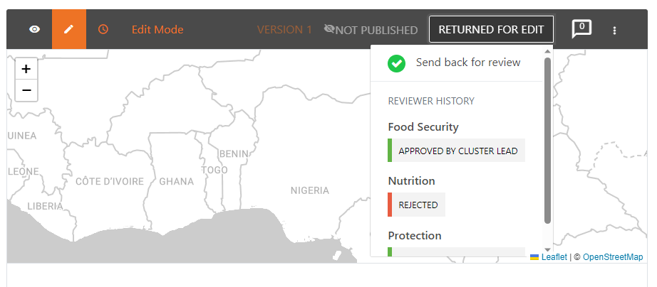
Proyectos Aprobados: Aprobación por Múltiples Clústeres
Este proceso sigue el mismo procedimiento que el proceso de aprobación por un solo clúster, es decir, un proyecto debe ser agregado para su revisión por CUALQUIER líder de clúster y luego se decide si se aprueba, se rechaza o se devuelve para su edición.
  El proyecto será aprobado SOLAMENTE cuando todos los clústeres lo aprueben.
  El proyecto será rechazado SOLAMENTE cuando todos los clústeres lo rechacen.
  Cuando haya desacuerdos entre los líderes de clúster, el estado del proyecto se cambiará automáticamente a ‘Returned for Edit ', por lo que los socios deben tomar medidas, es decir, eliminar el/los clúster(es) rechazado(s) y volver a enviarlo.
Esta casilla muestra el Estado General del Proyecto
Este campo muestra el/los Estado(s) Individual(es) del Clúster

Slide 31
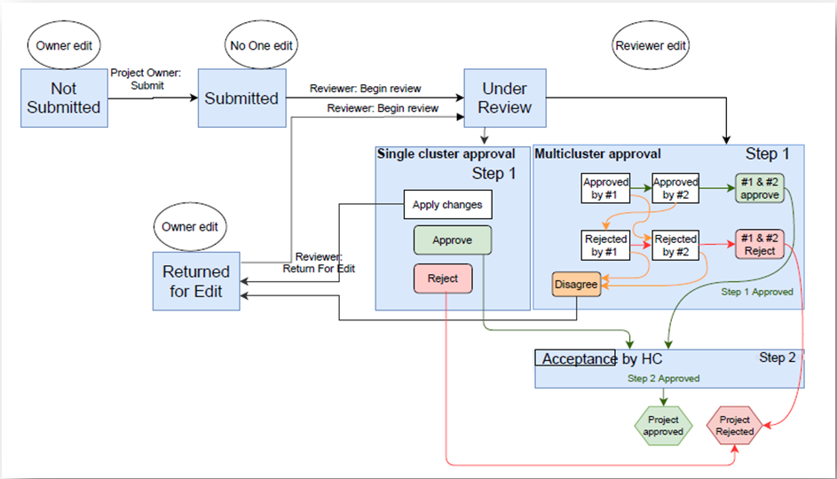
Diagrama del Proceso de Aprobación

Slide 32
Cambiar el Estado del Proyecto
Who can change Project Status? | Status Change
PROJECT OWNER(PARTNER) | Unsubmitted Submitted
 | Submitted Unsubmitted
 | Returned for Edit Under Review (1)*
CLUSTER LEAD | Submitted Under Review
 | Approved Under Review Returned for Edit Rejected
 | Approved Under Review (2)* Returned for Edit Rejected
Las tablas a continuación resumen quién puede cambiar el estado de los proyectos (de - a):
(1)* Este escenario ocurre en proyectos multisectoriales que son 'Devueltos para Editar' por cualquiera de los clústeres participantes. En este caso, los otros clústeres cuyo estado individual correspondiente es 'En Revisión' PUEDEN aprobar/rechazar su parte.

Slide 33
Editar Proyectos
La tabla a continuación resume quién puede editar proyectos bajo qué estado(s):
(1)* Este escenario ocurre en proyectos multisectoriales que son 'Devueltos para Editar' por cualquiera de los otros clústeres participantes. En este caso, los otros clústeres cuyo estado individual correspondiente es 'En Revisión' PUEDEN editar su parte.

Slide 34

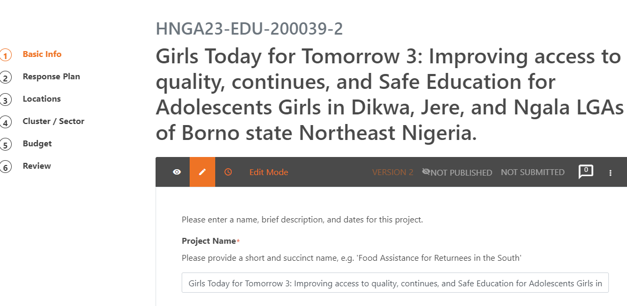
Revisar Proyectos Publicados
Cuando se toma la decisión de revisar proyectos, es decir, debido a un cambio en el contexto, las necesidades o la planificación, los proyectos publicados deberán ser revisados para incluir cifras actualizadas. Los Propietarios de Proyectos pueden hacerlo creando una nueva versión. Los pasos son:
Haz clic en el símbolo de pluma para crear una nueva versión del proyecto. Por ejemplo, si el código del proyecto es HNG23-EDU-200039-1, entonces la nueva versión creada tendrá el mismo código, excepto el 'número de versión' que se mostrará con un sufijo después del signo de guion, como HNG23-EDU-200039-2.

Slide 35
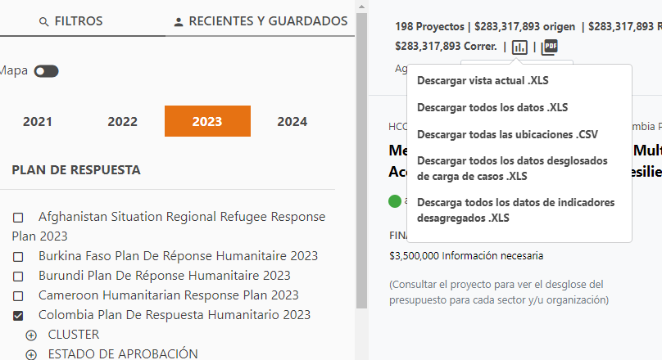
Descargar datos de proyectos
Los conjuntos de datos de proyectos se pueden extraer desde la interfaz del Módulo de Proyectos de la siguiente manera:
Selecciona el plan en el panel izquierdo, luego haz clic en el icono con barras para ver los diferentes informes disponibles en formato Excel. Estos son:
  Descargar la vista resumida actual de proyectos: Tabla resumen solo de los proyectos que se muestran en la pantalla.
  Descargar todos los datos: Lista de todos los detalles de los proyectos, presupuestos, cargas de trabajo generales de los proyectos y objetivos de indicadores, pero los datos desglosados no están disponibles en este informe.
- Descargar todas las ubicaciones: Lista de todos los lugares y sus detalles.
- Descargar todos los datos desglosados de cargas de trabajo: Lista de todos los objetivos generales y desglosados de cargas de trabajo de los proyectos.
- Descargar todos los datos desglosados de indicadores: Lista de todos los objetivos generales y desglosados de indicadores de los proyectos.

Slide 36
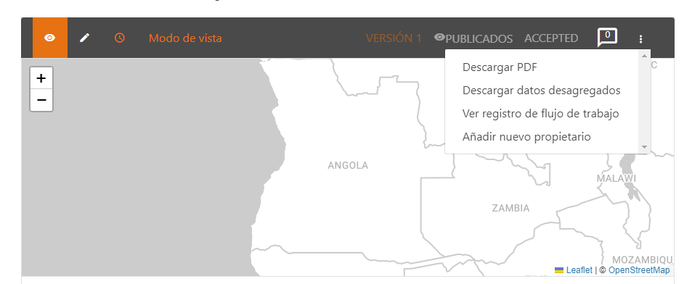
Descargar datos de proyectos - Continuación
Los datos de proyectos individuales también se pueden extraer desde la propia hoja de proyecto. Para hacerlo, abre el proyecto de interés y luego haz clic en los tres puntos flotantes para ver los informes disponibles. Estos son:
  Descargar PDF: Informe sobre el proyecto actual en formato de vista previa como un archivo .pdf.
  Descargar datos desglosados: Informe sobre los objetivos desglosados del proyecto tanto para indicadores como para cargas de trabajo

Slide 37
Fuentes adicionales
Project Module (PM) Guía del Usuario
Planning Bridge Tools Guía
HPC Tools API Wiki

